Slide 1


Vlerësimi i Riskut dhe Performancës së Gjoka Konstruksion në Prokurime Publike përmes Open Tender Europe
Date 27.04.2026

Slide 2
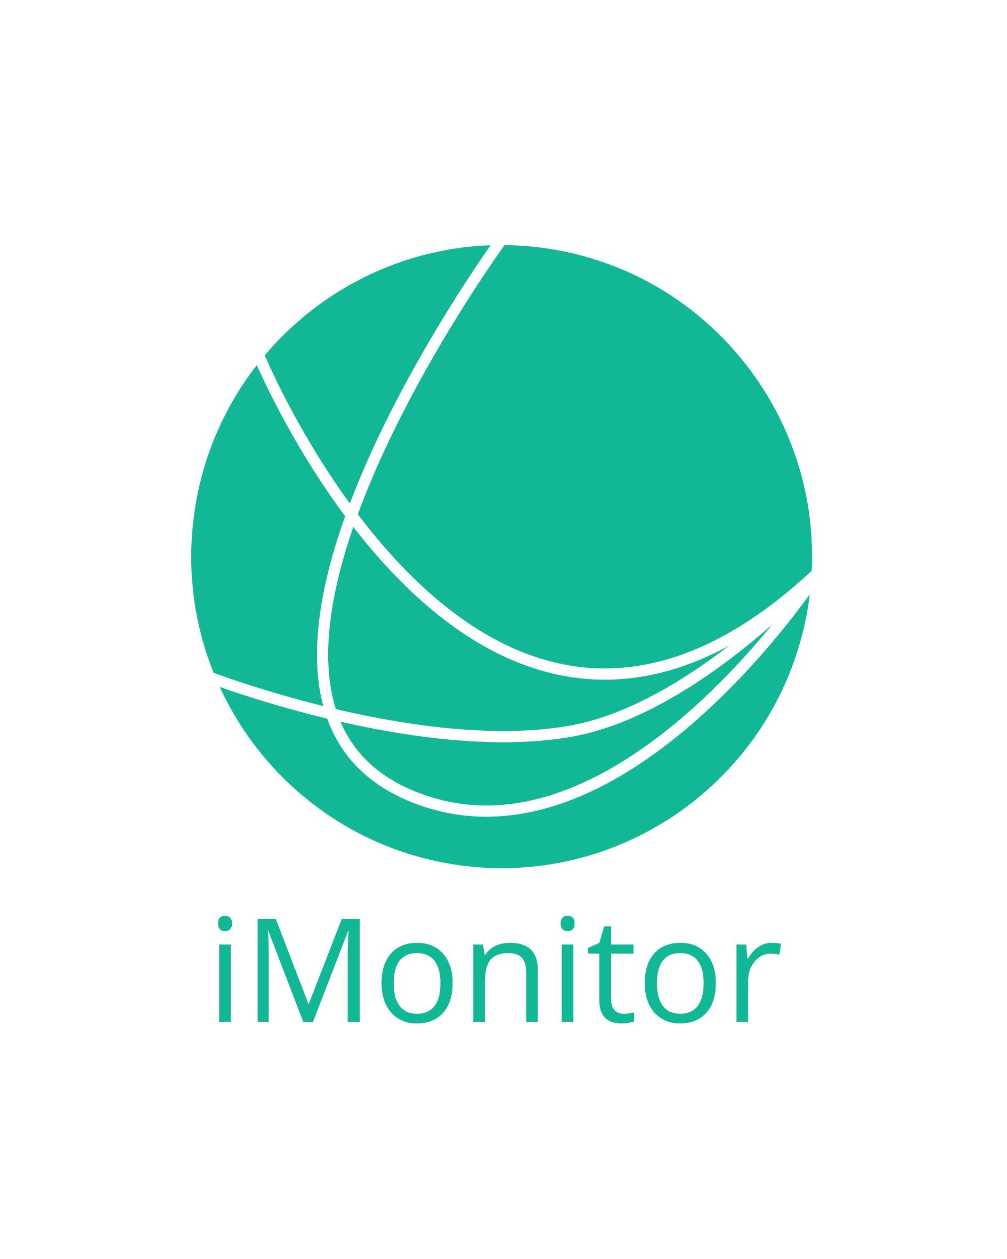
The iMonitor 2.0 project
Open Tender Europe
Platformë për Transparencën në Prokurimet Publike
Mundeson analizën e kontratave, kompanive dhe autoriteteve kontraktore
Përdoret për identifikimin e riskut dhe mungesës së konkurrencës
Mundëson krahasime sipas vlerës, viteve dhe institucioneve
opentender.eu

Slide 3
Kontraktori Gjoka Konstruksion
Kompania Gjoka Konstruksion rezulton një nga operatorët ekonomikë më aktivë në prokurimet publike në Shqipëri
Për periudhen 2010-2026 Në total ka fituar 67 tendera
Tenderi me vlerë më të lartë
Dhënie me koncesion/PPP të përmirësimit, ndërtimit, operimit dhe mirëmbajtjes së Rrugës së Arbrit
Autoriteti Kontraktor: Ministria e Transportit dhe Infrastrukturës
Vlera: €253.2 milionë
opencorporates.al

Slide 4
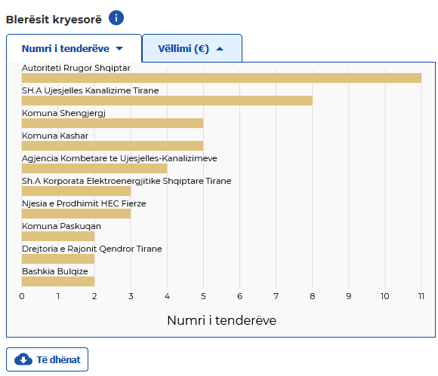
Kontratat e fituara nga Gjoka Konstruksion
Kontrata e fituara nga Gjoka Konstruksion të rendituranumrit tëtenderave sipas institucioneve

Slide 5
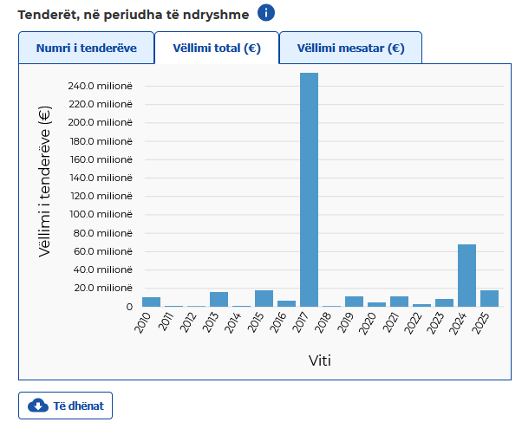
Dinamikat në vlerë sipas viteve
Vëllimi i fondeve publike të fitura sipas viteve për periudhen 2010-2025

Slide 6
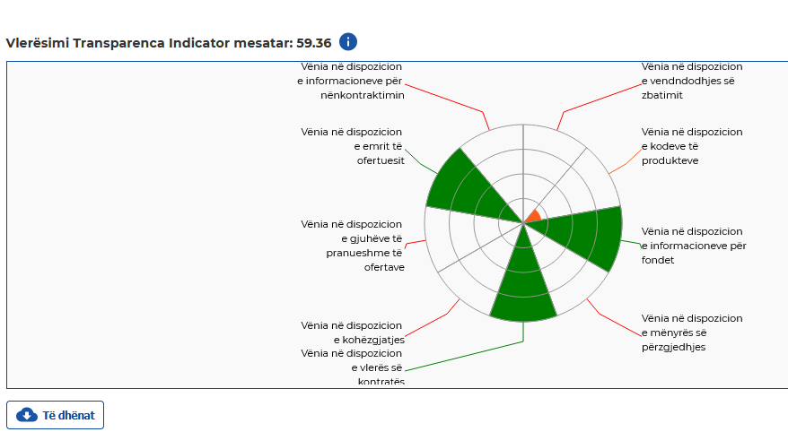
Vlerësimi i Transparencës
Treguesit të transparencës për të gjithë tenderat e furnitorit, ku secili është një informacion kyç që duhet të publikohet për të siguruar prokurim publik transparent.

Slide 7
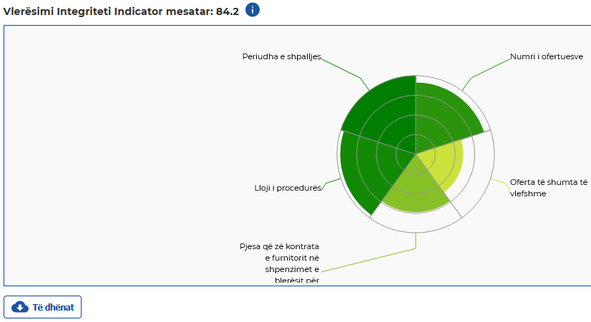
Vlerësimi i Integritetit
Treguesit e paraqitur vlerësojnë nivelin e integritetit për këtë furnitor duke matur disa
elementë që tregojnë rrezik të integritetit në të gjitha proceset e prokurimit të furnitorit.

